Slide 1
IBM Bluemix DevOps Services (IDS) で Java の Webアプリを開発する
2016年6月30日
日本アイ・ビー・エム 株式会社
クラウド・ソフトウェア事業部 Bluemix & XaaS テクニカル・セールス
鈴木 一平

Slide 2
ご注意
この資料は日本アイ・ビー・エム株式会社および日本アイ・ビー・エム システムズ・エンジニアリング株式会社の正式なレビューを受けておりません。
資料の内容には正確を期するよう注意しておりますが、この資料の内容は2016年6月現在の情報であり、製品の新しいリリース、修正などによって動作／仕様が変わる可能性があります。
当資料は、資料内で説明されている製品の仕様を保証するものではありません。従って、この情報の利⽤またはこれらの技法の実施はひとえに使⽤者の責任において為されるものであり、資料の内容によって受けたいかなる被害に関しても⼀切の補償をするものではありません。
また、ＩＢＭ、ＩＢＭロゴおよびibm.comは、世界の多くの国で登録されたInternational Business Machines Corporationの商標です。他の製品名およびサービス名等は、それぞれＩＢＭまたは各社の商標である場合があります。現時点でのＩＢＭの商標リストについてはhttp://www.ibm.com/legal/copytrade.shtmlをご覧ください。

Slide 3
アジェンダ
概要
前提
CF アプリの開発手順
3-1 Bluemix に Cloud Foundry (CF) アプリを作成する。
3-2 ISD にファイルを作成する。
3-3 ISD でビルド&デプロイする。
3-4 CF アプリ の実行結果を確認する。
まとめ

Slide 4
1. 概要

Slide 5



テーマ
IBM Bluemix DevOps Services (IDS) だけで、Bluemix の Java の Webアプリを開発する。
ランタイムは、Liberty for Java を使用する。
Liberty for Java とは？
IBM WebSphere Liberty Profile は、クラウド用に設計された IBM WebSphere Application Server の、高度な構成が可能な超高速および超軽量のプロファイル
Java Web アプリを簡単に開発、デプロイ、および拡張可能
Liberty for Java™
Web アプリ作成
Web アプリの実行 & 確認
IBM Bluemix
プログラミング
ビルド & デプロイ
CF PUSH
Git の追加
IBM DevOps Services

Slide 6




IBM Bluemix DevOps Services (IDS) とは
「Bluemix アプリ開発に最適化」されたSaaS型開発環境
JazzHub として提供していたサービスを2014年4月に名称変更
Track & Plan と Delivery Pipeline が Bluemixのサービスとして提供
Webブラウザから全ての機能を利用可能
Bluemix アプリの継続的デリバリーをサポート
チーム開発のための機能がすぐに使える
＜提供機能＞
 | 名称 | 説明
 | Web IDE | Eclipse Orionをベースとしたブラウザ上で稼動する統合開発環境。多数の言語に対応したエディタを備える。 （Track & Planの利用で使用される機能）
 | Code Management | ソースコード等の構成管理のためのリポジトリを備える。IDS上にホストされたGit、Jazz SCMの他、GitHubとの接続も可能。（Track & Planの利用で使用される機能）
 | Delivery Pipeline | Bluemix環境向けにアプリケーションを自動的にビルド・デプロイするパイプライン機能を提供
 | Track and Plan | チーム開発におけるアジャイルベースの計画および作業管理を行うための機能を提供

Slide 7
2. 前提

Slide 8
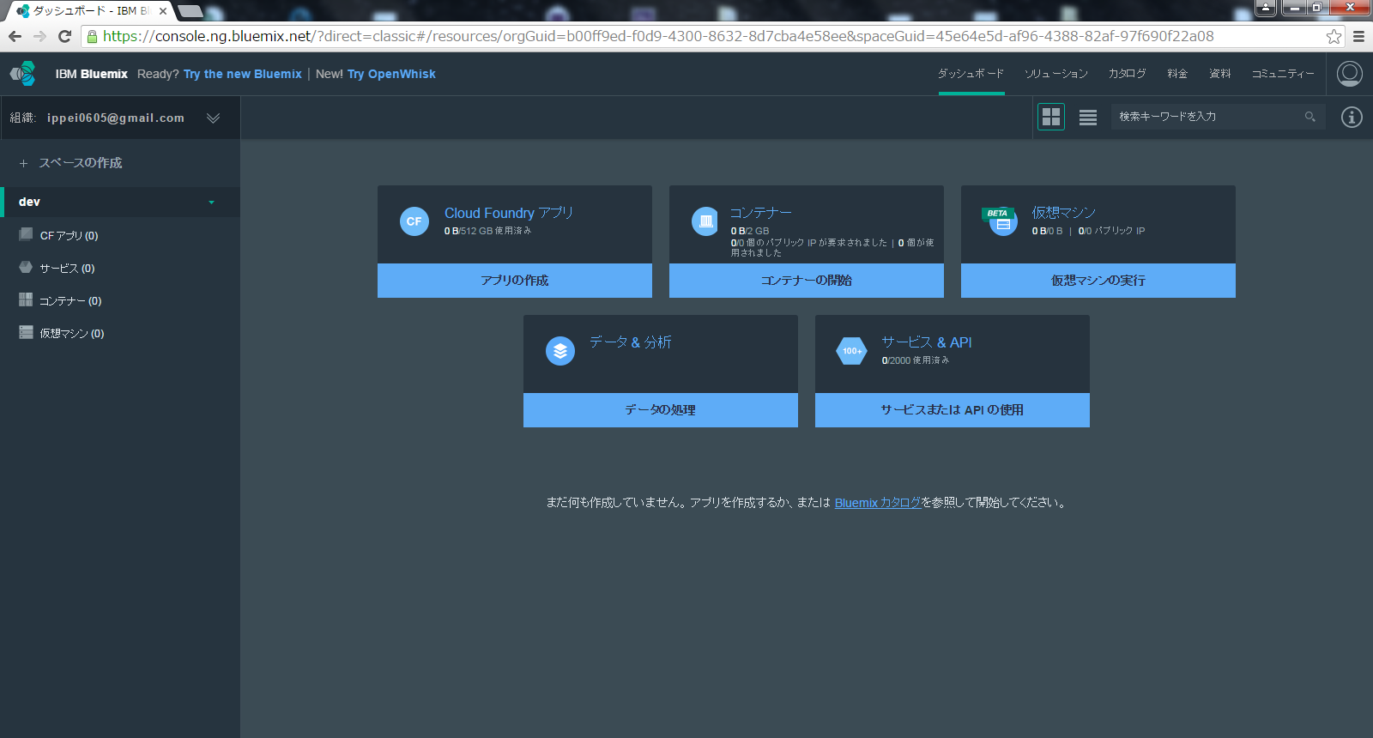
IBM Bluemix にログインできること。
https://console.ng.bluemix.net/

Slide 9
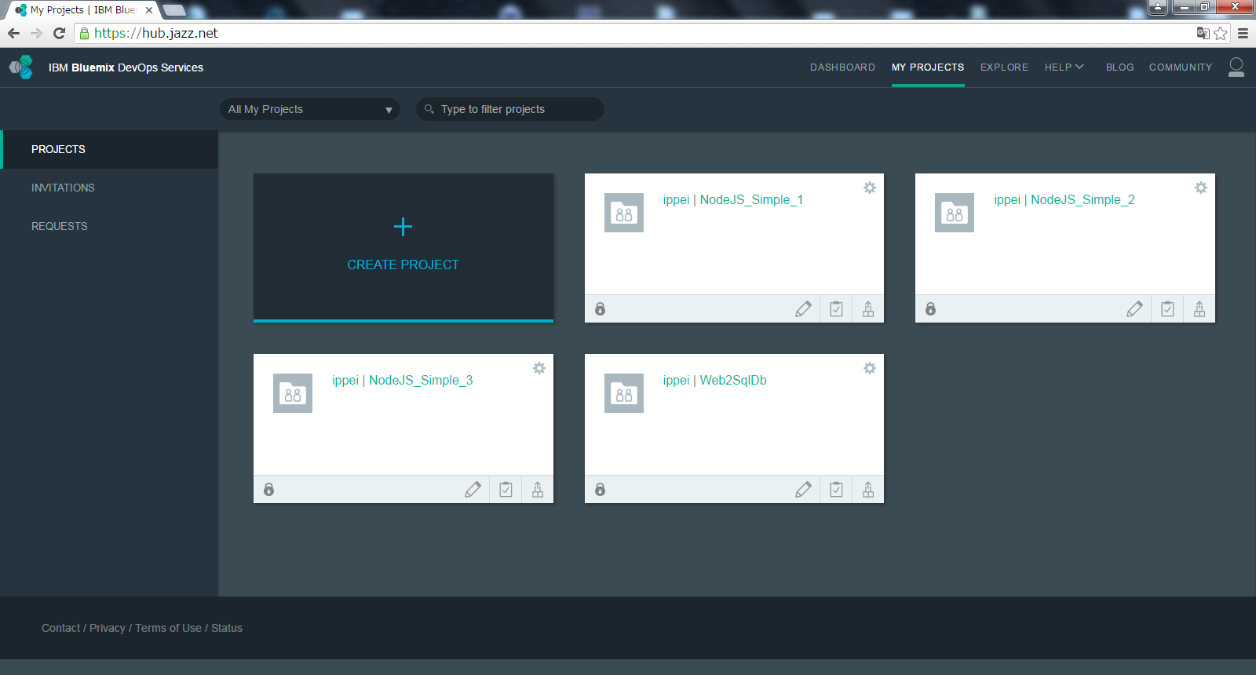
IDS にログインできること。
https://hub.jazz.net/

Slide 10
3. CF アプリの開発手順

Slide 11
3-1 Bluemix にCloud Foundry (CF) アプリを作成する。

Slide 12
CF アプリを作成する。(1)
クラシック・エクスペリエンスで操作してください。
https://console.ng.bluemix.net/

Slide 13
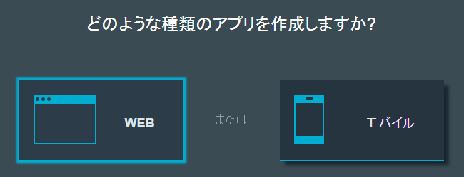
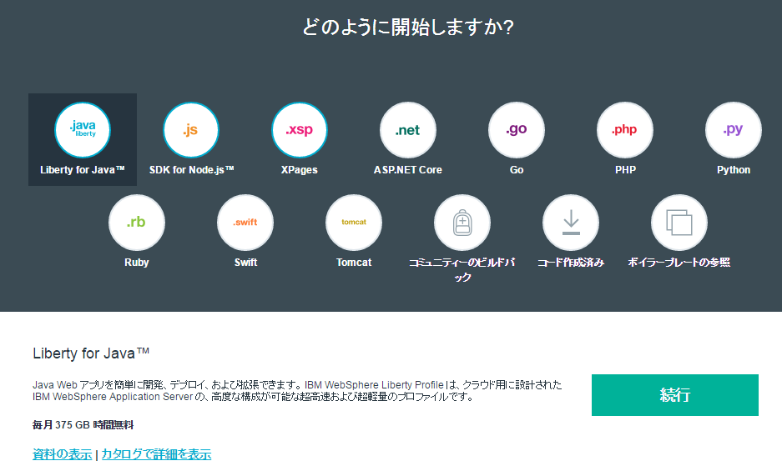
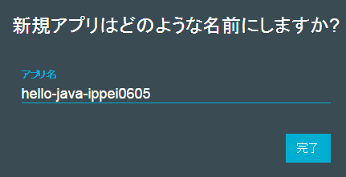
CF アプリを作成する。(2)
「完了」をクリック
数十秒で CF アプリが完成

Slide 14
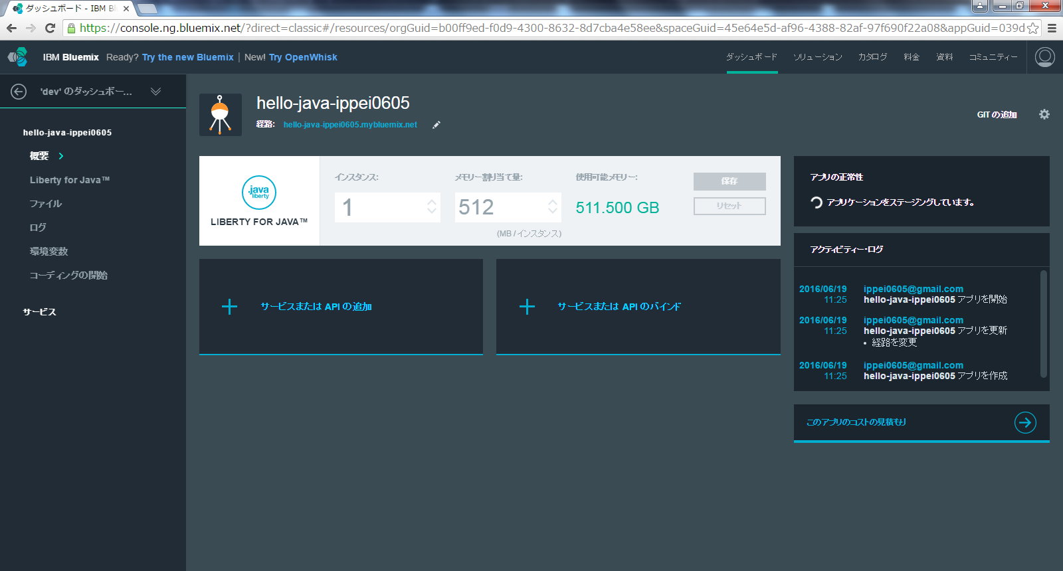
Git に追加する。(1)
CFアプリの「概要」からこちらをクリック

Slide 15
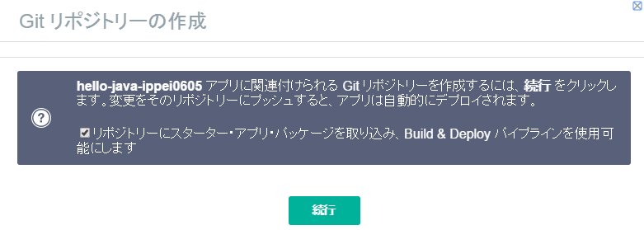
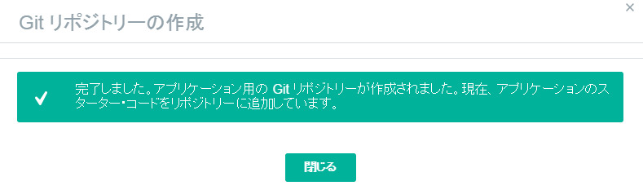
Git に追加する。(2)
「閉じる」をクリック
ここまでの手順で、CF アプリを Git に追加

Slide 16
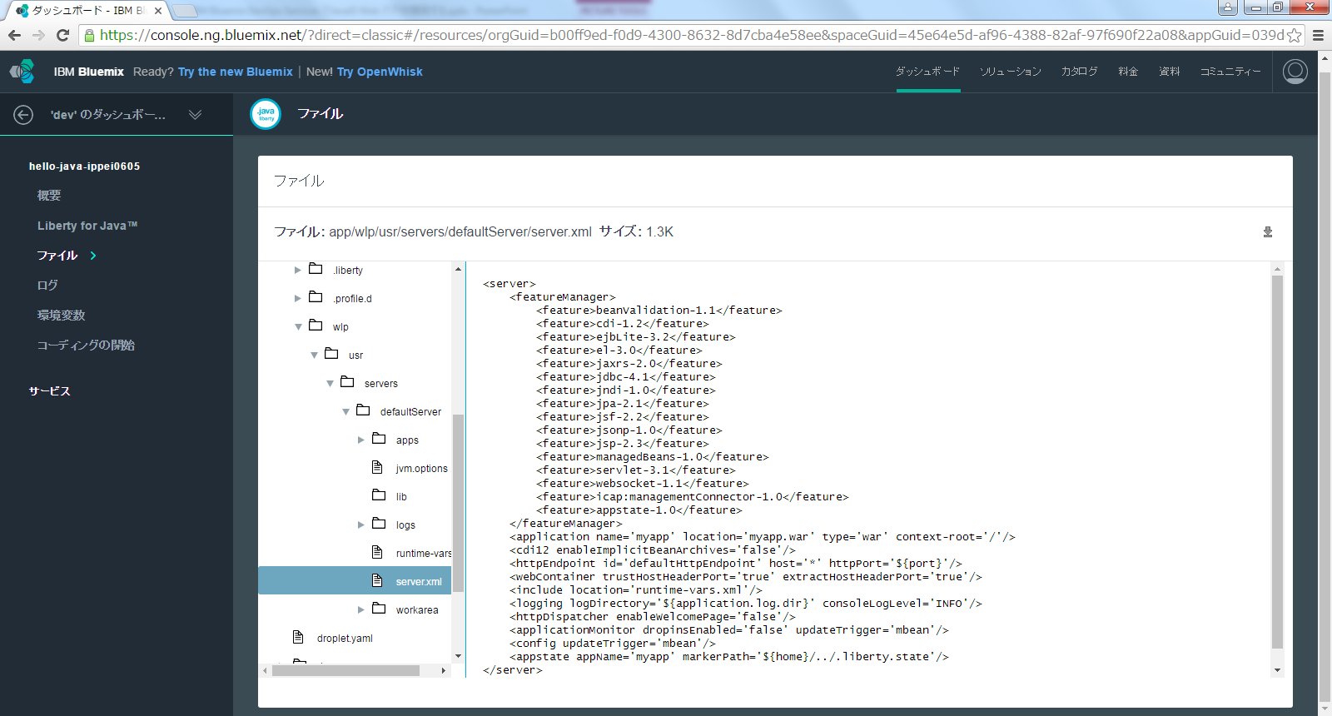
ご参考) デフォルトで使用可能なフィーチャー
※ Java EE 7 Web Profileに含まれる仕様が構成
*
*
*
*
*
本書のプログラムで使用

Slide 17
3-2 ISD にファイルを作成する。

Slide 18
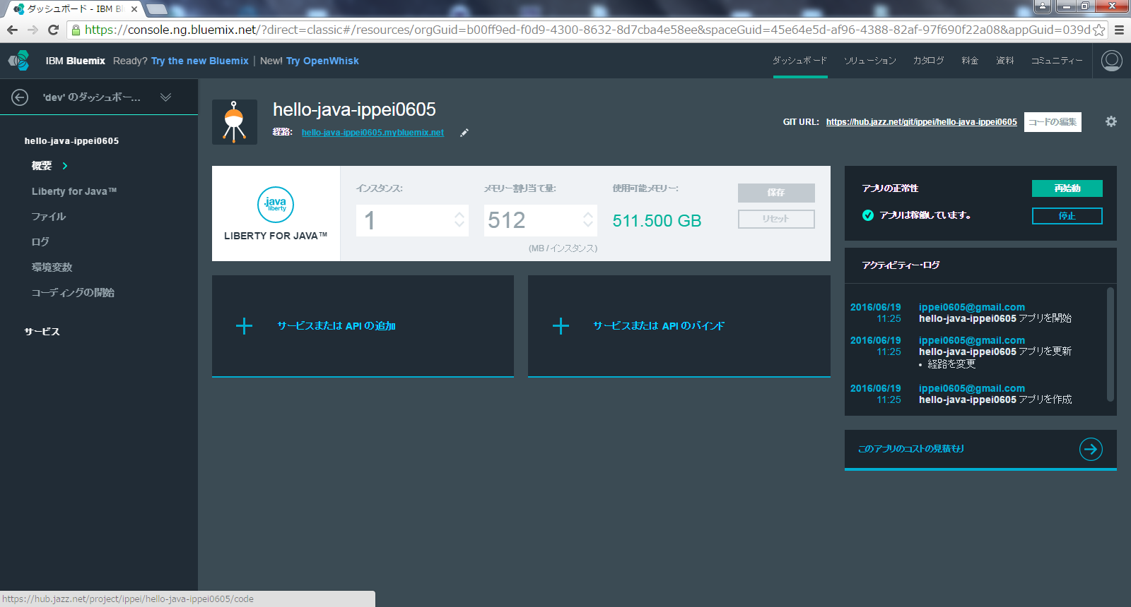
IDS を起動する。
こちらをクリックして、
DevOps Services を起動

Slide 19
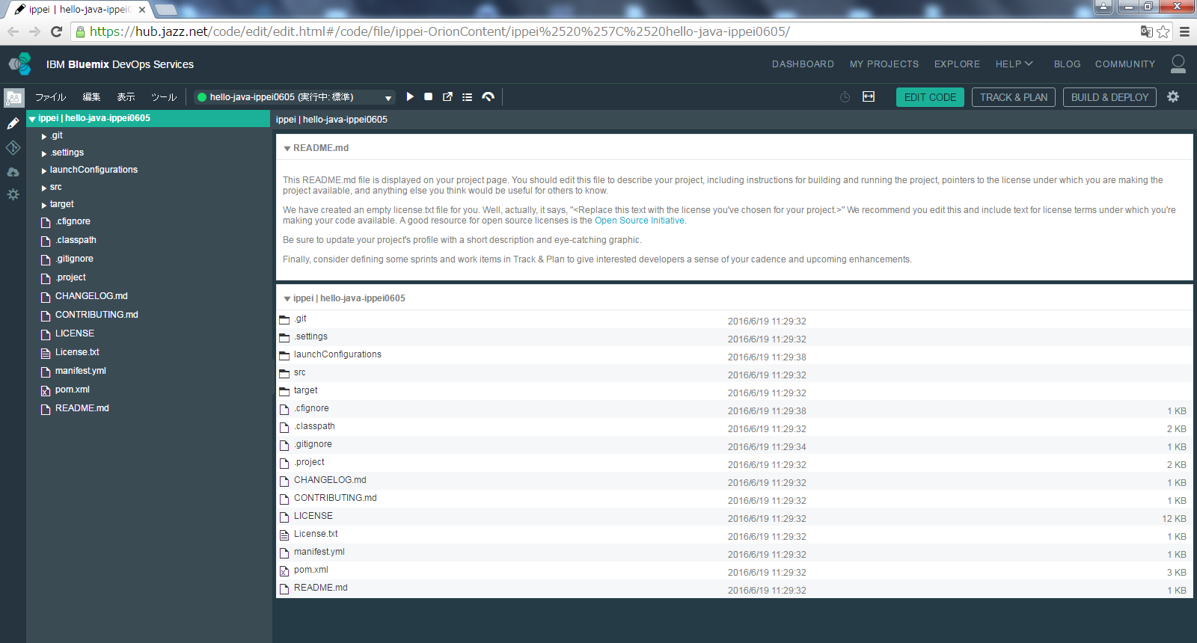
ISD の Web IDE にファイルを作成する。(1)
ファイルの中身はこちらで編集
こちらのファイルツリーを操作して、次頁のファイルやフォルダを作成

Slide 20
ISD の Web IDE にファイルを作成する。(2)
Git にCF アプリのスターターコードがコミット、プッシュされた状態になっている。
コミットメッセージ「Add starter application package」
以下のファイルを作成する。
(root) \
src\main\
java\
wasdev\sample\model\HelloBean.java
wasdev\sample\servlet\HelloServlet.java
webapp\
WEB-INF\beans.xml
WEB-INF\web.xml
hello.jsp
hello.xhtml
pom.xml
CDI Bean
Servlet、JSP、JSF から参照している。
Servlet
CDI の設定ファイル
CF アプリは CDI 1.2 のため空ファイルを配置すれば、@Named のクラスを検索する。
JSP
JSF
WAR の設定ファイル
JSF 定義を記述する。
Maven のプロジェクト・オブジェクト・モデル
現 Geronimo の設定を削除して、WebSphere Liberty Profile の設定を追記する。

Slide 21
HelloBean.java
package wasdev.sample.model;
import java.io.Serializable;
import javax.annotation.PostConstruct;
import javax.enterprise.context.SessionScoped;
import javax.inject.Named;
@Named
@SessionScoped
public class HelloBean implements Serializable {
/** シリアルバージョンID */
private static final long serialVersionUID = 2324340609815434023L;
/** メッセージテンプレート */
private static final String MESSAGE_TEMPLATE = "【%s】こんにちは、Bluemix。[%d]";
/** カウンター */
private int count = 0;
/** メッセージ */
private String message = String.format(MESSAGE_TEMPLATE, "デフォルト値", count);
@PostConstruct
public void init() {
setCount(0);
setMessage(String.format(MESSAGE_TEMPLATE, "@PostConstruct", getCount()));
}
public void action() {
int next = getCount() + 1;
setCount(next);
setMessage(String.format(MESSAGE_TEMPLATE, "ボタンアクション", next));
}
public String getMessage() {
return message;
}
public void setMessage(String message) {
this.message = message;
}
public int getCount() {
return count;
}
public void setCount(int count) {
this.count = count;
}
}

Slide 22
HelloServlet.java
package wasdev.sample.servlet;
import java.io.IOException;
import java.io.PrintWriter;
import javax.servlet.ServletException;
import javax.servlet.annotation.WebServlet;
import javax.servlet.http.HttpServlet;
import javax.servlet.http.HttpServletRequest;
import javax.servlet.http.HttpServletResponse;
import wasdev.sample.model.HelloBean;
import javax.inject.Inject;
@WebServlet("/HelloServlet")
public class HelloServlet extends HttpServlet {
/** シリアルバージョンID */
private static final long serialVersionUID = 1808808594661653378L;
@Inject
private HelloBean helloBean;
public void doGet(HttpServletRequest req, HttpServletResponse res) throws ServletException, IOException {
res.setContentType("text/html; charset=UTF-8");
PrintWriter out = res.getWriter();
out.println("<html><body>");
out.println(
"<head><link rel=\"stylesheet\" href=\"https://maxcdn.bootstrapcdn.com/bootstrap/3.3.6/css/bootstrap.min.css\" integrity=\"sha384-1q8mTJOASx8j1Au+a5WDVnPi2lkFfwwEAa8hDDdjZlpLegxhjVME1fgjWPGmkzs7\" crossorigin=\"anonymous\" /></head>");
out.println("<h1>" + helloBean.getMessage() + "</h1>");
out.println("</body></html>");
out.println("</body></html>");
}
}

Slide 23
beans.xml
※ 空ファイル

Slide 24
web.xml
<?xml version="1.0" encoding="UTF-8"?>
<web-app xmlns="http://java.sun.com/xml/ns/javaee" xmlns:xsi="http://www.w3.org/2001/XMLSchema-instance"
xsi:schemaLocation="http://java.sun.com/xml/ns/javaee http://java.sun.com/xml/ns/javaee/web-app_3_0.xsd"
version="3.0">
<display-name>Hello Java</display-name>
<servlet>
<servlet-name>FacesServlet</servlet-name>
<servlet-class>javax.faces.webapp.FacesServlet</servlet-class>
<load-on-startup>1</load-on-startup>
</servlet>
<servlet-mapping>
<servlet-name>FacesServlet</servlet-name>
<url-pattern>*.xhtml</url-pattern>
</servlet-mapping>
</web-app>

Slide 25
hello.jsp
<%@ page language="java" contentType="text/html; charset=UTF-8"%>
<%@ taglib prefix="c" uri="http://java.sun.com/jsp/jstl/core"%>
<html>
<head>
<link rel="stylesheet"
href="https://maxcdn.bootstrapcdn.com/bootstrap/3.3.6/css/bootstrap.min.css"
integrity="sha384-1q8mTJOASx8j1Au+a5WDVnPi2lkFfwwEAa8hDDdjZlpLegxhjVME1fgjWPGmkzs7"
crossorigin="anonymous" />
</head>
<body>
<h1>
<c:out value="${helloBean.message}" />
</h1>
</body>
</html>

Slide 26
hello.xhtml
<?xml version="1.0" encoding="UTF-8"?>
<!DOCTYPE html PUBLIC "-//W3C//DTD XHTML 1.0 Transitional//EN"
"http://www.w3.org/TR/xhtml1/DTD/xhtml1-transitional.dtd">
<html xmlns="http://www.w3.org/1999/xhtml"
xmlns:f="http://java.sun.com/jsf/core"
xmlns:h="http://java.sun.com/jsf/html">
<h:head>
<link rel="stylesheet"
href="https://maxcdn.bootstrapcdn.com/bootstrap/3.3.6/css/bootstrap.min.css"
integrity="sha384-1q8mTJOASx8j1Au+a5WDVnPi2lkFfwwEAa8hDDdjZlpLegxhjVME1fgjWPGmkzs7"
crossorigin="anonymous" />
</h:head>
<h:body>
<h1>
<a href=“./hello.xhtml"><h:outputText value="#{helloBean.message}" /></a>
</h1>
<h:form>
<h:commandButton class="btn btn-primary btn-lg btn-block"
id="buttonId" value="メッセージ更新" actionListener="#{helloBean.action}" />
</h:form>
</h:body>
</html>

Slide 27
pom.xml
(続き)
<?xml version="1.0" encoding="UTF-8"?>
<project xmlns="http://maven.apache.org/POM/4.0.0" xmlns:xsi="http://www.w3.org/2001/XMLSchema-instance"
xsi:schemaLocation="http://maven.apache.org/POM/4.0.0 http://maven.apache.org/xsd/maven-4.0.0.xsd">
<modelVersion>4.0.0</modelVersion>
<parent>
<groupId>net.wasdev.maven.parent</groupId>
<artifactId>java7-parent</artifactId>
<version>1.4</version>
<relativePath></relativePath>
</parent>
<groupId>net.wasdev.wlp.sample</groupId>
<artifactId>JavaHelloWorldApp</artifactId>
<version>1.0-SNAPSHOT</version>
<packaging>war</packaging>
<name>Liberty Profile Sample - Servlet</name>
<url>https://wasdev.github.io</url>
<licenses>
<license>
<name>The Apache Software License, Version 2.0</name>
<url>https://raw.github.com/WASdev/sample.servlet/master/LICENSE</url>
<distribution>repo</distribution>
</license>
</licenses>
<repositories>
<repository>
<id>Liberty</id>
<name>Liberty Repository</name>
<url>http://public.dhe.ibm.com/ibmdl/export/pub/software/websphere/wasdev/maven/repository/</url>
</repository>
</repositories>
<dependencyManagement>
<dependencies>
<dependency>
<groupId>com.ibm.tools.target</groupId>
<artifactId>was-liberty</artifactId>
<version>8.5.x.6</version>
<type>pom</type>
</dependency>
</dependencies>
</dependencyManagement>
<dependencies>
<dependency>
<groupId>com.ibm.tools.target</groupId>
<artifactId>was-liberty</artifactId>
<type>pom</type>
</dependency>
</dependencies>
<build>
<pluginManagement>
<plugins>
<plugin>
<groupId>org.apache.maven.plugins</groupId>
<artifactId>maven-war-plugin</artifactId>
<configuration>
<failOnMissingWebXml>false</failOnMissingWebXml>
<warName>JavaHelloWorldApp</warName>
</configuration>
</plugin>
<plugin>
<groupId>net.wasdev.wlp.maven.plugins</groupId>
<artifactId>liberty-maven-plugin</artifactId>
<version>1.1</version>
</plugin>
</plugins>
</pluginManagement>
<plugins>
<plugin>
<groupId>net.wasdev.wlp.maven.plugins</groupId>
<artifactId>liberty-maven-plugin</artifactId>
<configuration>
<configFile>src/main/wlp/server.xml</configFile>
<bootstrapProperties>
<appLocation>../../../../../${project.build.finalName}</appLocation>
</bootstrapProperties>
</configuration>
</plugin>
</plugins>
</build>
</project>
<repository>, <dependency> (2箇所) に WebSphere Liberty Profile の設定を追記
< dependency> (2箇所) から Geronimo の設定を削除

Slide 28
3-3 ISD でビルド&デプロイする。

Slide 29
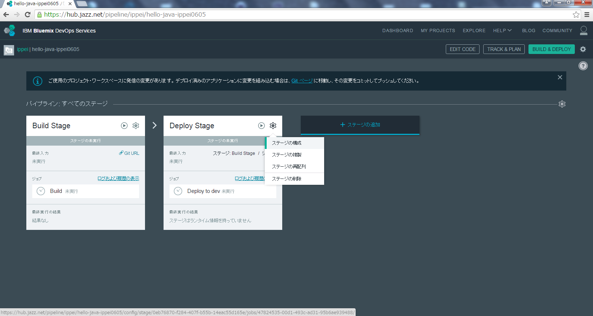
パイプラインを確認する。(1)
(A)
(B)
「歯車」をクリックし、ドロップダウンメニューの「ステージの構成」で確認

Slide 30
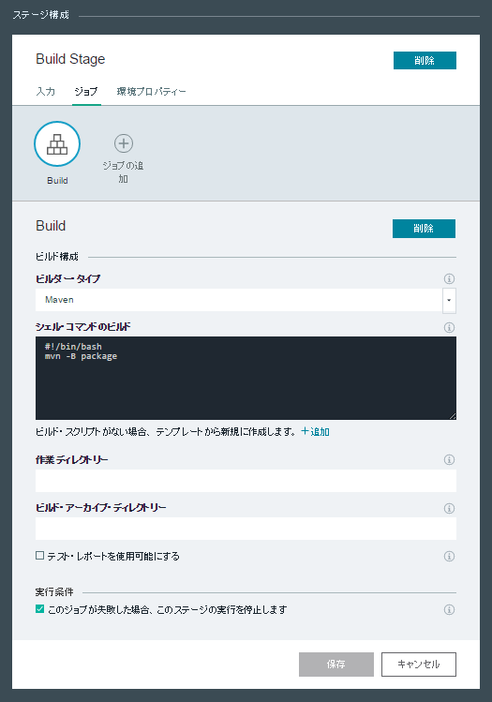
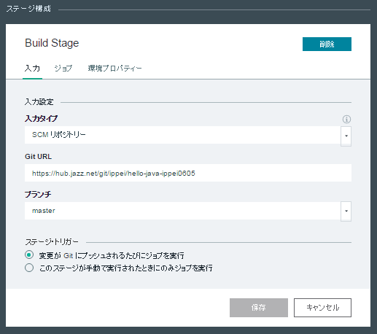
パイプラインを確認する。(2)
(A)
「master」ブランチにプッシュされたら
自動的にビルドが実行される設定であることが分かる
ブランチ運用やチーム開発に関する Tips は本書には記述しない
デフォルト設定でOK
ビルダー・タイプが「Maven」であることを確認

Slide 31
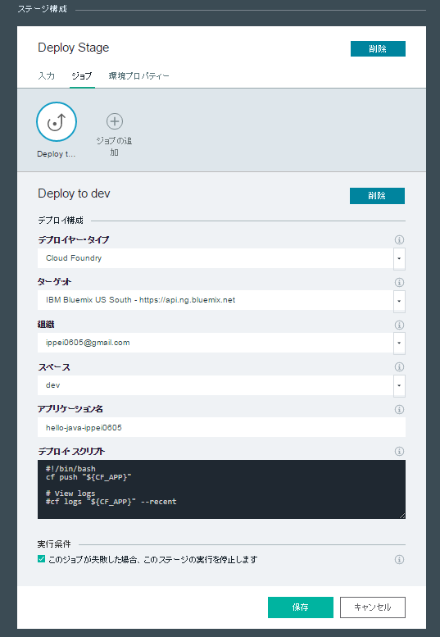
パイプラインを確認する。(2)
(B)
デフォルト設定でOK
デプロイ・スクリプトを見ると、 cf push コマンドで Bluemix にプッシュされることが分かる

Slide 32
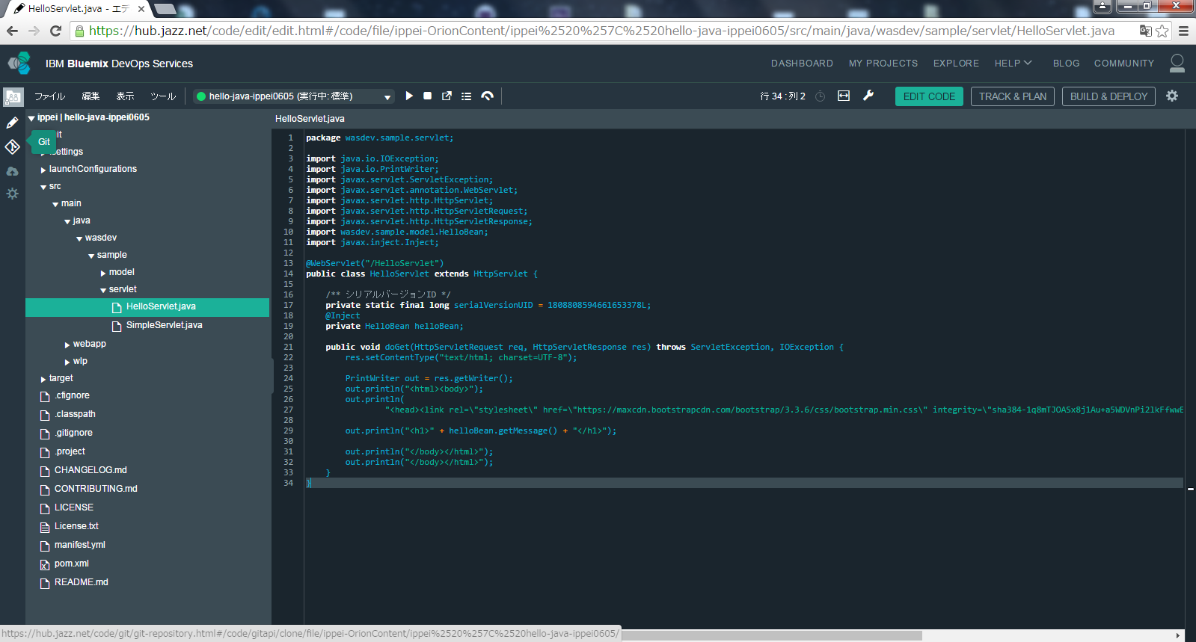
Web IDE の Git に移動する。

Slide 33
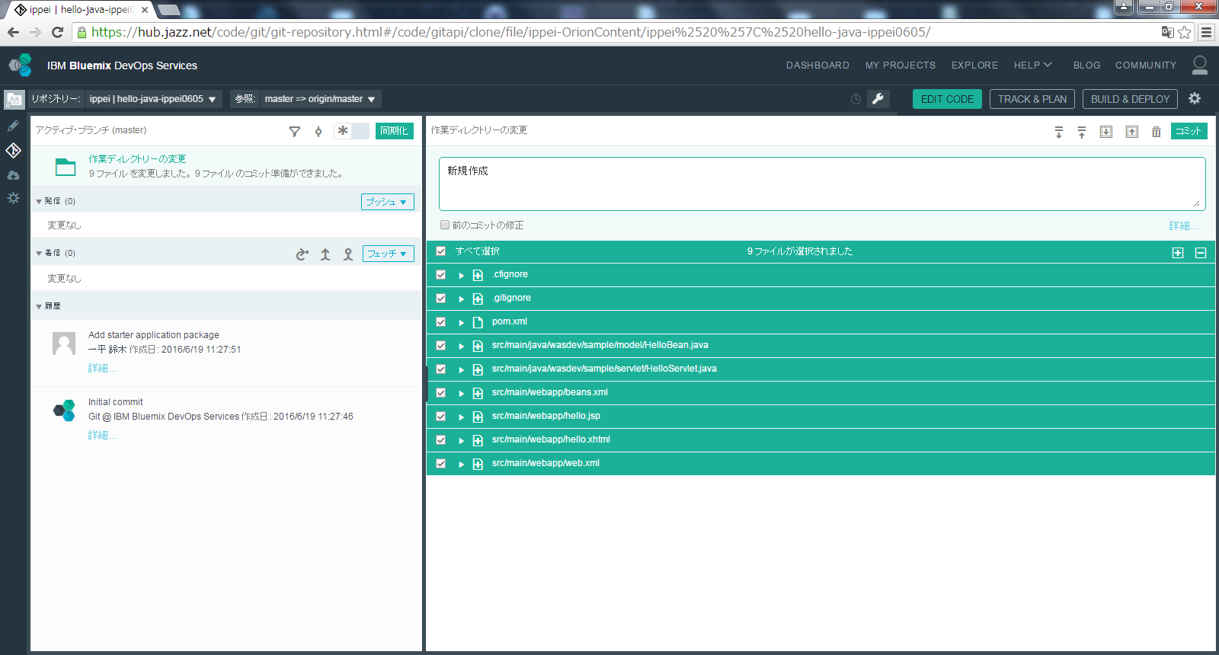
Web IDE のローカルリポジトリ (Git) にコミットする。
この画面キャプチャーは、ファイルパスを2箇所ミスしている。
ファイルを修正して、コミット、プッシュする。
コミットメッセージを入力して
こちらをクリック
正) src/main/webapp/WEB-INF\beans.xml
正) src/main/webapp/WEB-INF\web.xml

Slide 34
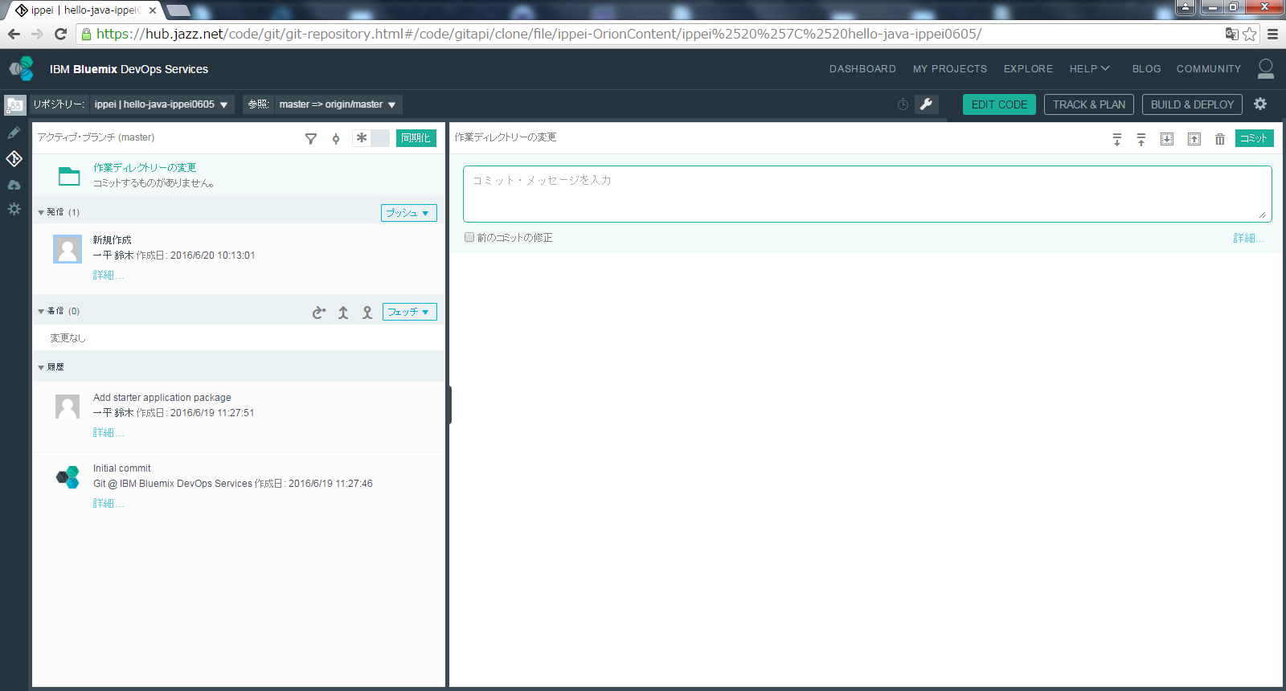
リモートリポジトリ (Git) にプッシュする。
「プッシュ」後にこちらをクリック

Slide 35
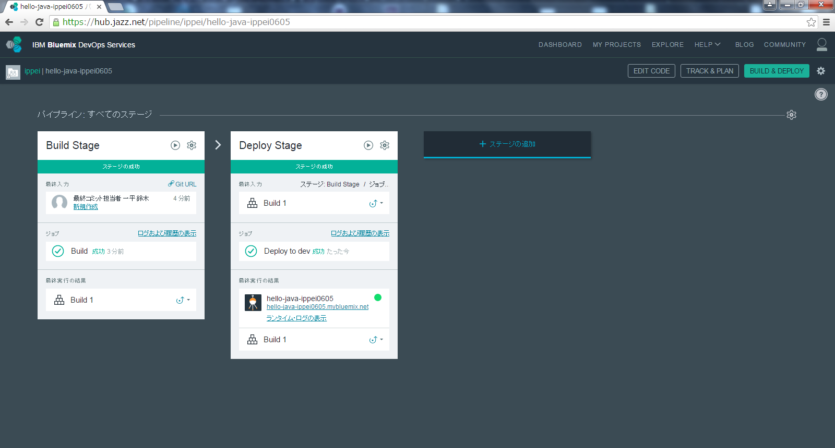
ステージ結果を確認する。
こちらをクリックしてアプリを起動
(スターターコード)

Slide 36
3-4 CF アプリ の実行結果を確認する。

Slide 37
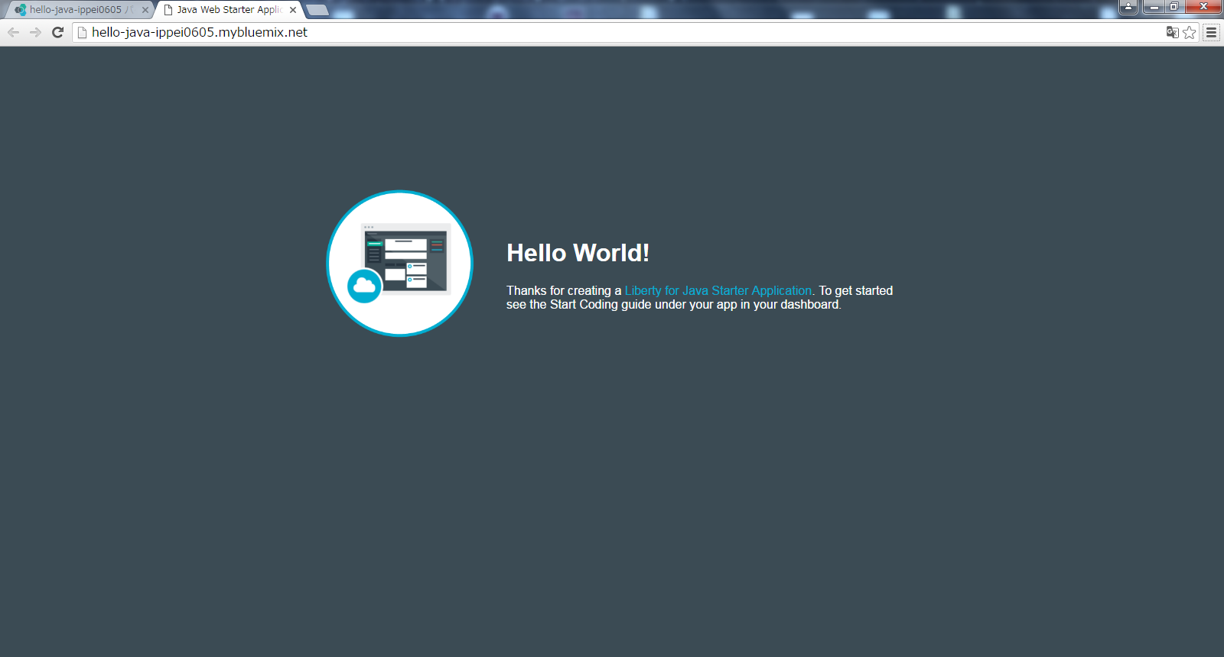
実行結果 – スターターコード

Slide 38
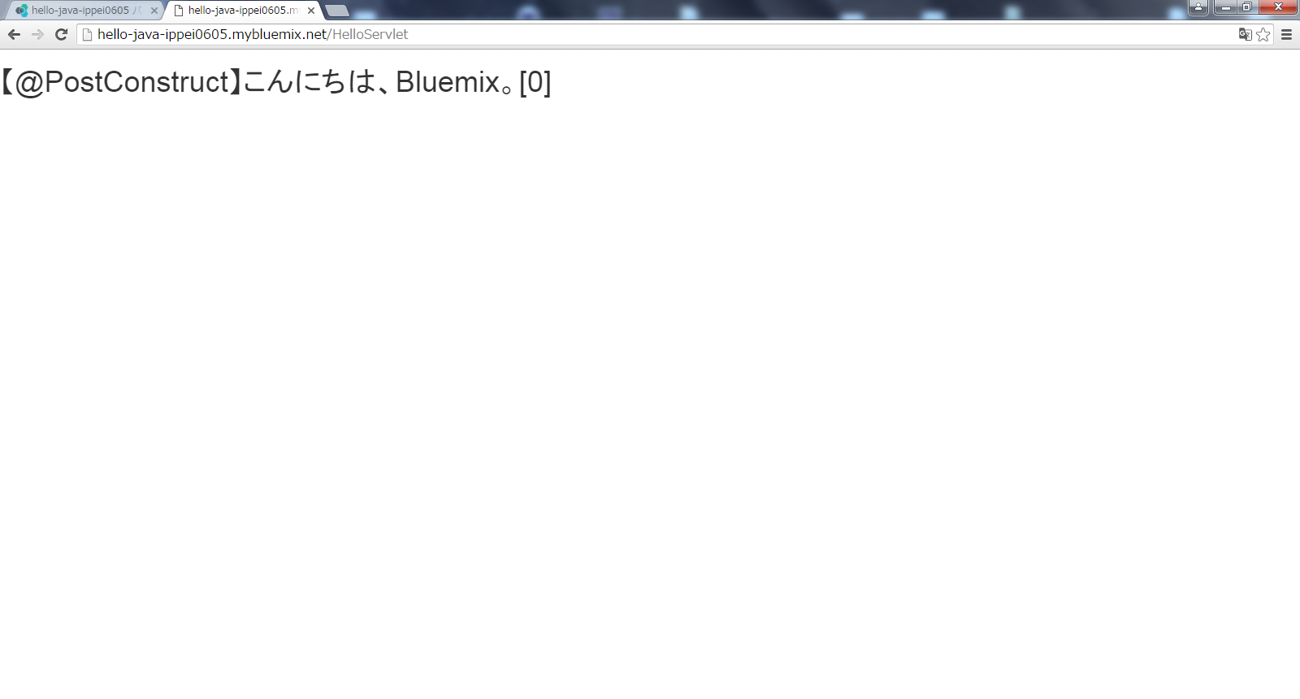
実行結果 - Servlet
http://hello-java-ippei0605.mybluemix.net/HelloServlet
CDI Bean をインジェクトした時の値

Slide 39
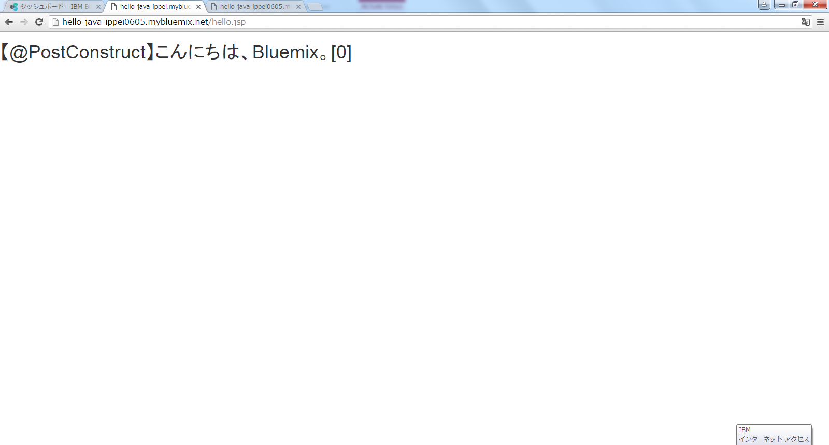
実行結果 - JSP
http://hello-java-ippei0605.mybluemix.net/hello.jsp
CDI Bean をインジェクトした時の値

Slide 40
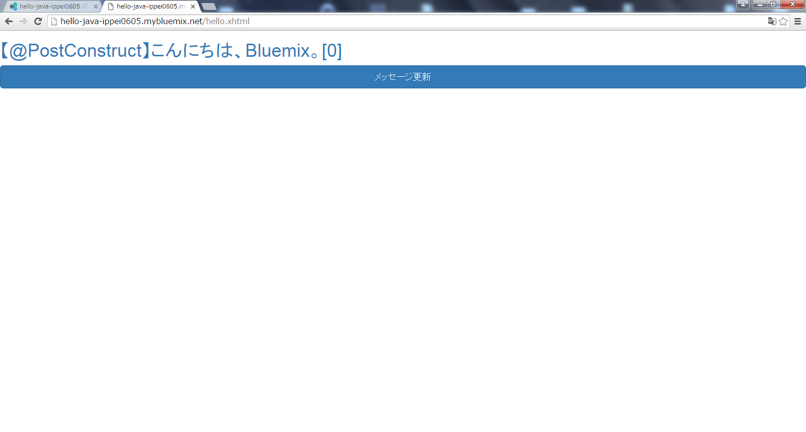
実行結果 - JSF
http://hello-java-ippei0605.mybluemix.net/hello.xhtml
CDI Bean をインジェクトした時の値
「メッセージ更新」ボタンをクリックすると 【】内メッセージが変わり、[] 内の数値が加算される
CDI Bean はセッションスコープのため、他のブラウザでアクセスすると動作確認できる

Slide 41
4. まとめ
IDS はローカル環境に Eclipse などの IDE が無くても Java の Web アプリを開発できるので便利。(クイックスタート)
しかし、次の点を注意して運用する必要がある。
Bluemix Public、IDS のセキュリティは HTTPS と ユーザー認証であること。
Web IDE は Eclipse Orion ベースのため、Java ソースコードはコンテンツ・アシストできないこと。
import 文など、クラスは候補選択でなく、手入力する必要がある。
ローカル環境の IDE よりは、ビルド & デプロイに時間がかかること。
検証しながら開発するようなケースには不向き。
結論
コードレビュー、限定的な改修、変更確認およびリリースなどに向いている。
ゼロからの新規開発には向いていない。
おまけ
本プロジェクトを Eclipse にインポートする方法を別紙で紹介する。

Slide 42


Notes:
42

